Slide 1
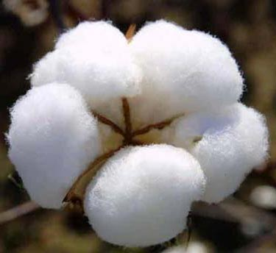
শুভেচ্ছা

Slide 2
মোছাঃ মাহমুদা নারগিস আরা
সহকারী শিক্ষক [কম্পিউটার]
চাপড়ী গঞ্জ এস,এম ফাজিল মাদ্রাসা
গোবিন্দ গঞ্জ, গাইবান্ধা।
বিষয়ঃ গার্হস্থ্য বিজ্ঞান
অধ্যায়ঃ দ্বাদশ ।
শ্রেণিঃ ৭ম।

Slide 3
চলো একটি ভিডিও দেখি

Slide 4
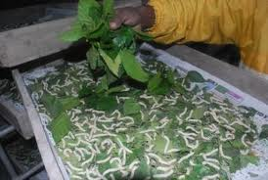
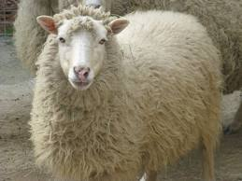
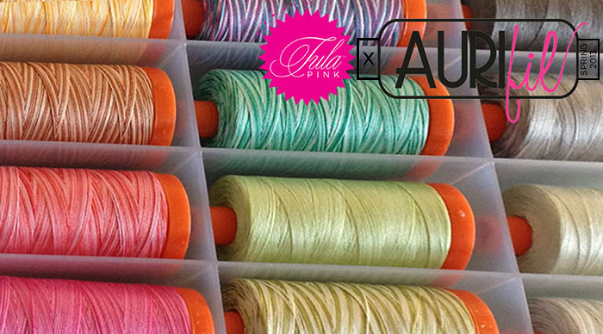
প্রাকৃতিক তন্তু

Slide 5
শিখনফল
এই পাঠ শেষে শিক্ষার্থীরা---
১। তন্তু অর্থ কী তা বলতে পারবে ।
২। প্রাকৃতিক তন্তুর প্রকারভেদ উল্লেখ পূর্বক বিশ্লেষণ করতে পারবে ।

Slide 6
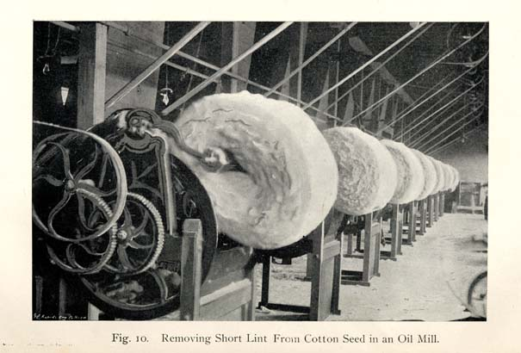
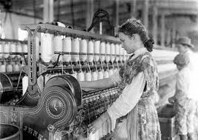
তন্তু

Slide 7

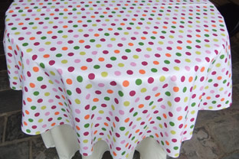
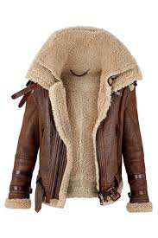
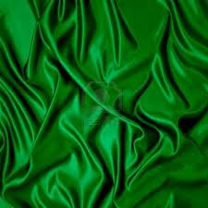
তুলা তন্তু
ফ্ল্যাস্ক তন্তু
প্রাকৃতিক তন্তু
রেশম তন্তু
পশমী তন্তু

Slide 8
দলীয় কাজ
সুতি ও লিনেন বস্ত্র এর বৈশিষ্ট্যের তুলনা কর ।

Slide 9
মূল্যায়ণ
১।প্রাকৃতিক তন্তু কয় প্রকার উল্লেখ কর ।
২।পশমি তন্তু কী দিয়ে তৈরী হয় ?
৩।রেশমী তন্তু কী থেকে তৈরী হয় ?

Slide 10
বাড়ির কাজ
বিভিন্ন প্রকার তন্তুর বৈশিষ্ট্য লিখ ।

Slide 11
ধন্যবাদ

